Slide 1
Підготовка до контрольної роботи фізика 10 клас 18.05.2022р.

Slide 2

Розв'язування задач
1. Визначте, як зміниться електроємність плоского конденсатора, якщо відстань між його пластинами збільшити в 4 рази?
а) Зменшиться вдвічі
б) Зменшиться в 4 рази
в) Збільшиться вдвічі
г) Збільшиться в 4 рази

Slide 3
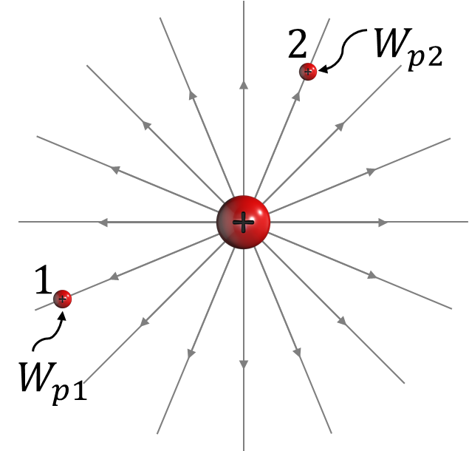
Розв'язування задач
2. Заряд 20 мкКл перемістився в електричному полі із точки з потенціалом 50 В у точку з потенціалом 30 В. Яку роботу виконало поле?

Slide 4
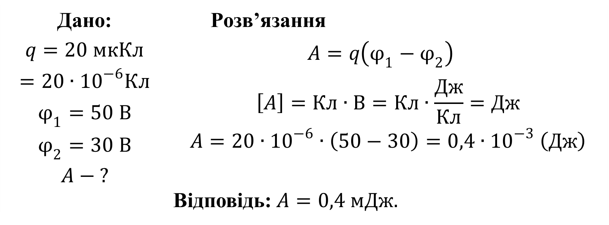
Дано: $$q=20 мкКл$$ $$=20∙{10}^{−6}Кл$$ $$φ_{1}=50 В$$ $$φ_{2}=30 В$$ | Розв’язання $$A=q\left(φ_{1}−φ_{2}\right)$$ $$\left[A\right]=Кл∙В=Кл∙\frac{Дж}{Кл}=Дж$$ $$A=20∙{10}^{−6}∙\left(50−30\right)=0,4∙{10}^{−3} \left(Дж\right)$$ Відповідь:$A=0,4 мДж.$
$$A − ?$$

Slide 5
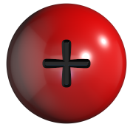
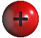


Розв'язування задач
3. Визначте заряд тіла, на яке електричне поле з напруженістю 15 Н/Кл діє з силою 12 мкН.
$$\vec{F}$$
$$\vec{E}$$

Slide 6
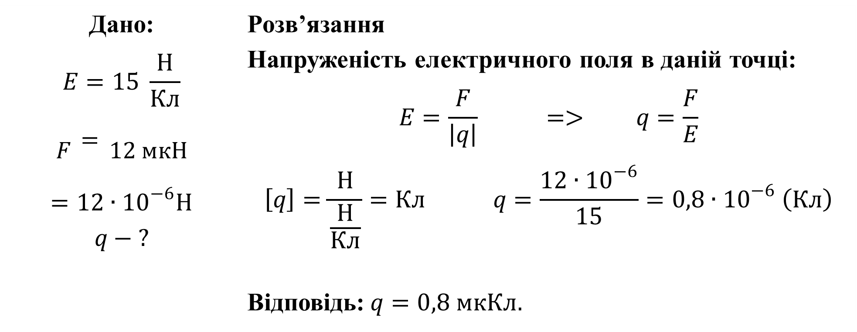
Дано: $$E=15 \frac{Н}{Кл}$$ $$F=12 мкН$$ $$=12∙{10}^{−6}Н$$ | Розв’язання Напруженість електричного поля в даній точці: $$E=\frac{F}{\left|q\right|} => q=\frac{F}{E}$$ $$\left[q\right]=\frac{Н}{\frac{Н}{Кл}}=Кл q=\frac{12∙{10}^{−6}}{15}=0,8∙{10}^{−6} \left(Кл\right)$$ Відповідь:$q=0,8 мкКл.$
$$q − ?$$

Slide 7
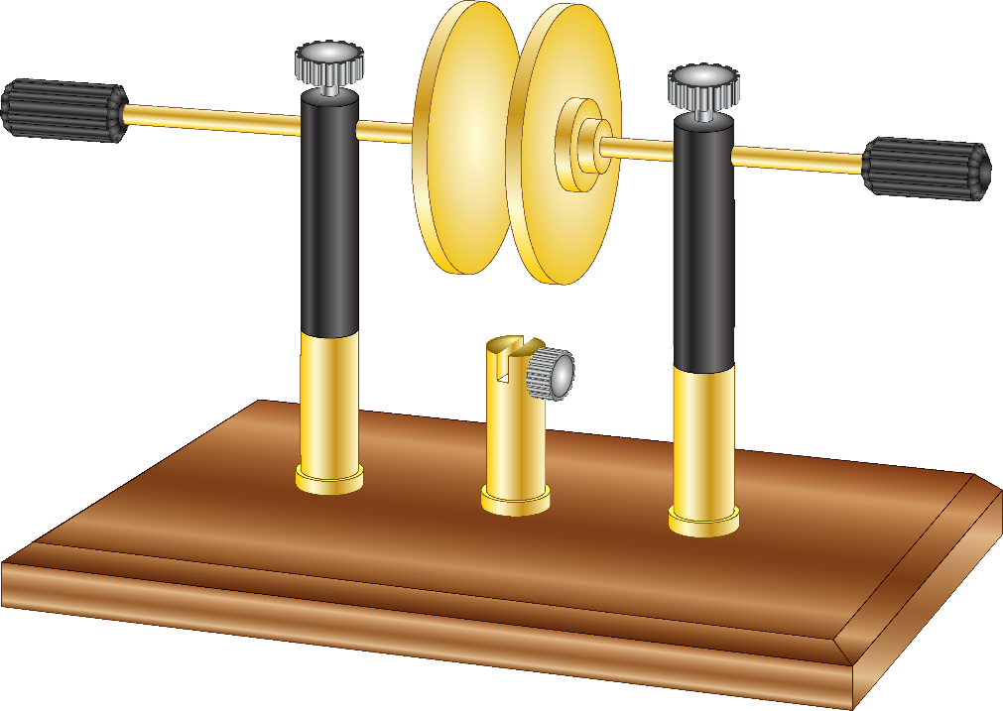
Розв'язування задач
4. Площа пластини плоского повітряного конденсатора становить 60 см², його заряд 1 нКл, різниця потенціалів між його пластинами рівна 90 В. Визначте відстань між пластинами конденсатора.

Slide 8
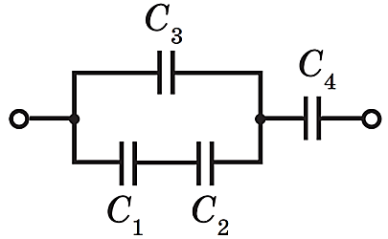
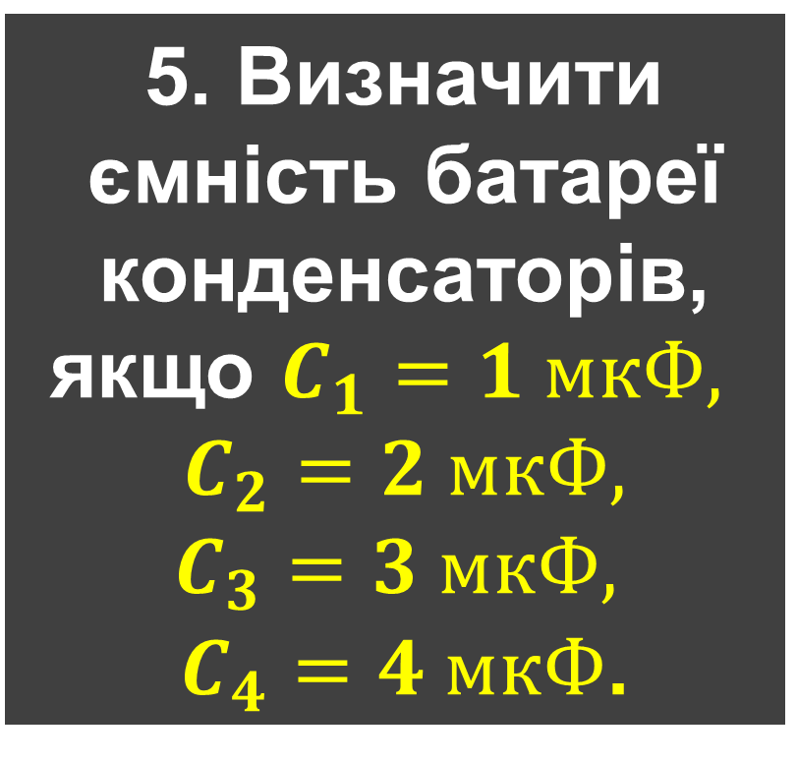
Розв'язування задач
5. Визначити ємність батареї конденсаторів, якщо $C_{1}=1 мкФ,$
$$C_{2}=2 мкФ,$$
$$C_{3}=3 мкФ,$$
$C_{4}=4 мкФ$.

Slide 9
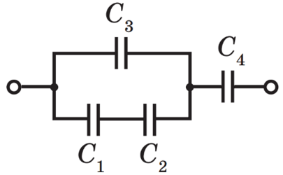
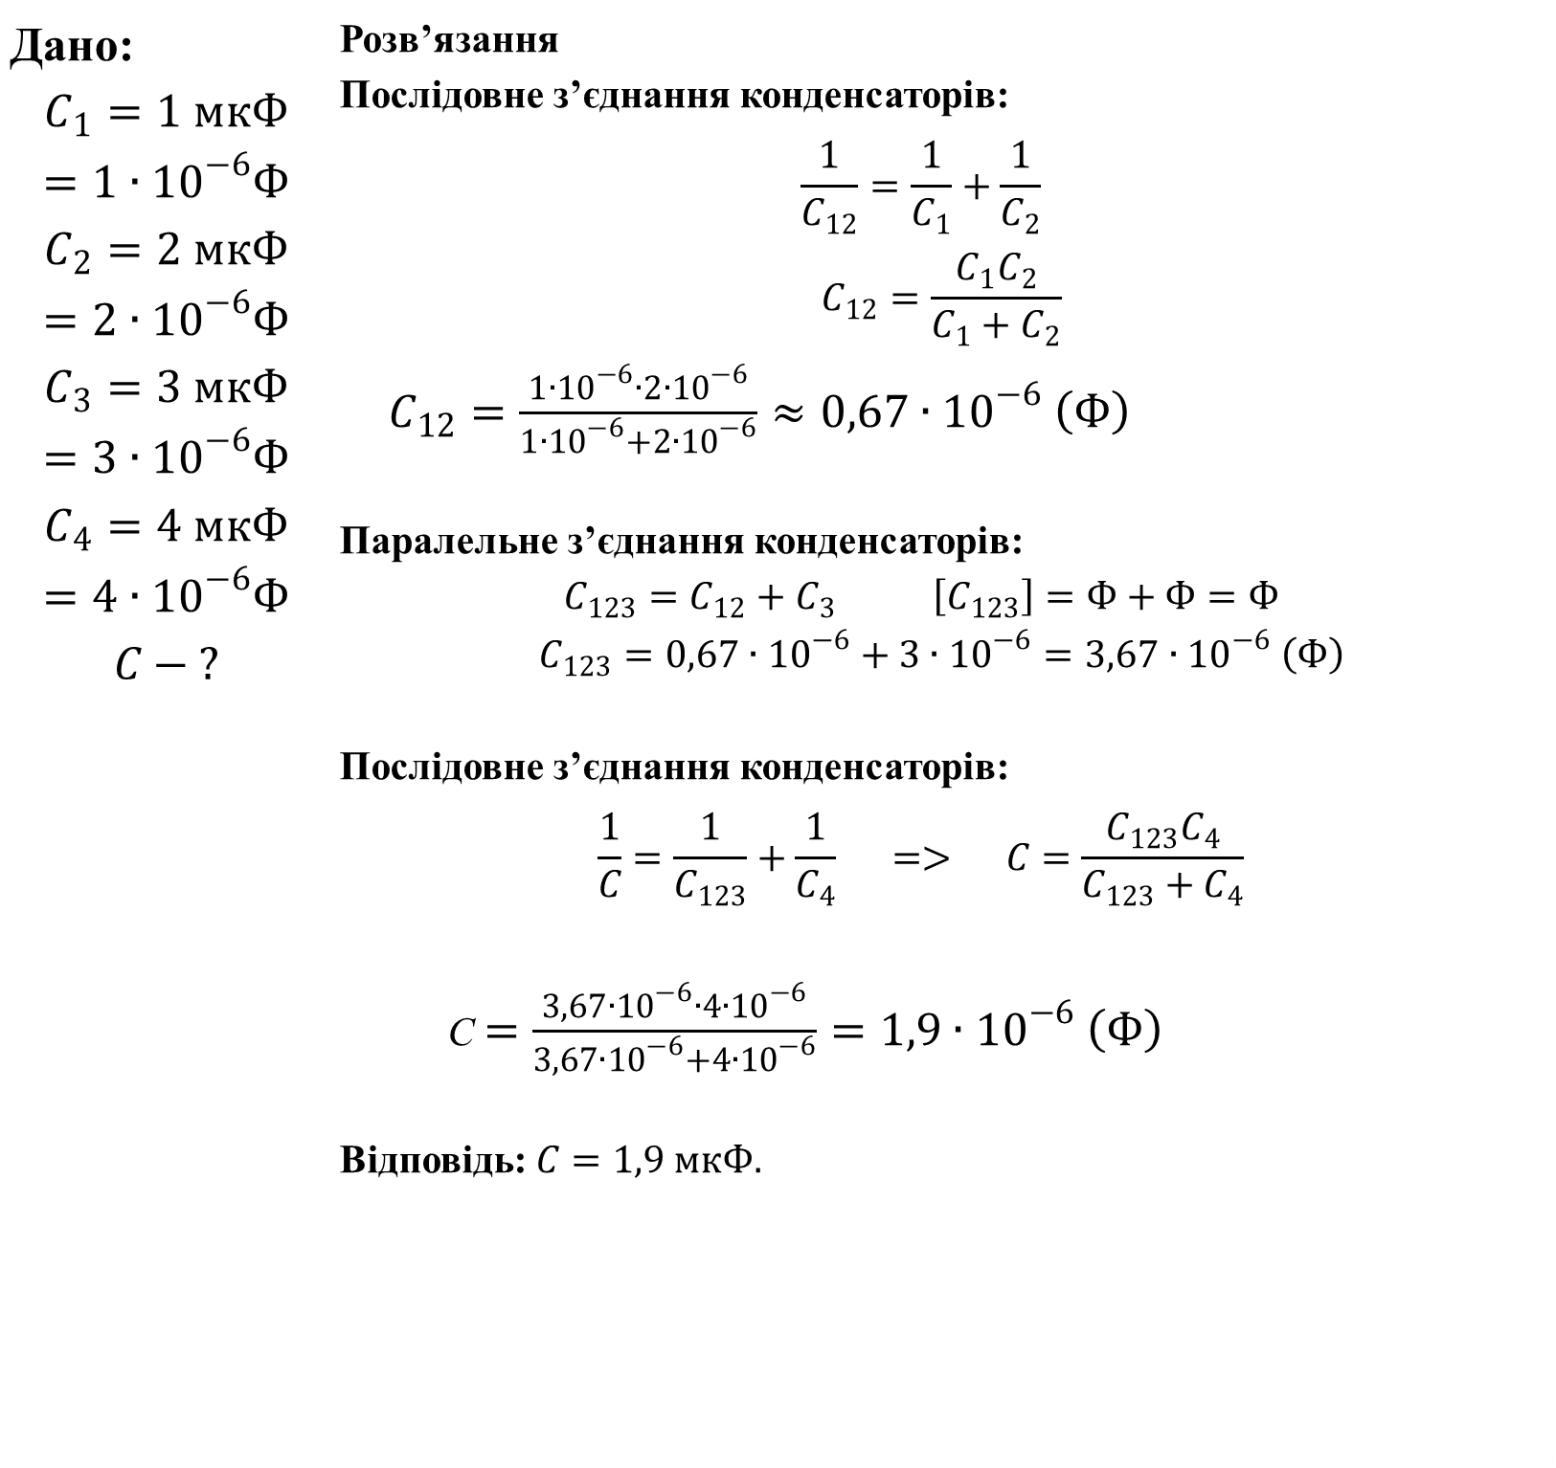
Дано: $$C_{1}=1 мкФ$$ $$=1∙{10}^{−6}Ф$$ $$C_{2}=2 мкФ$$ $$=2∙{10}^{−6}Ф$$ $$C_{3}=3 мкФ$$ $$=3∙{10}^{−6}Ф$$ $$C_{4}=4 мкФ$$ $$=4∙{10}^{−6}Ф$$ | Розв’язання Послідовне з’єднання конденсаторів: $$\frac{1}{C_{12}}=\frac{1}{C_{1}}+\frac{1}{C_{2}}$$ $$C_{12}=\frac{C_{1}C_{2}}{C_{1}+C_{2}}$$ $C_{12}=\frac{1∙{10}^{−6}∙2∙{10}^{−6}}{1∙{10}^{−6}+2∙{10}^{−6}}≈0,67∙{10}^{−6} \left(Ф\right)$ Паралельне з’єднання конденсаторів: $$C_{123}=C_{12}+C_{3} \left[C_{123}\right]=Ф+Ф=Ф$$ $$C_{123}=0,67∙{10}^{−6}+3∙{10}^{−6}=3,67∙{10}^{−6} \left(Ф\right)$$ Послідовне з’єднання конденсаторів: $$\frac{1}{C}=\frac{1}{C_{123}}+\frac{1}{C_{4}} => C=\frac{C_{123}C_{4}}{C_{123}+C_{4}}$$ С $=\frac{3,67∙{10}^{−6}∙4∙{10}^{−6}}{3,67∙{10}^{−6}+4∙{10}^{−6}}=1,9∙{10}^{−6} \left(Ф\right)$ Відповідь: $C=1,9 мкФ.$
$$C − ?$$

Slide 10
Домашнє завдання
Повторити § 40–44
Задачу 4 розв’язати
письмово у зошит

